Slide 1
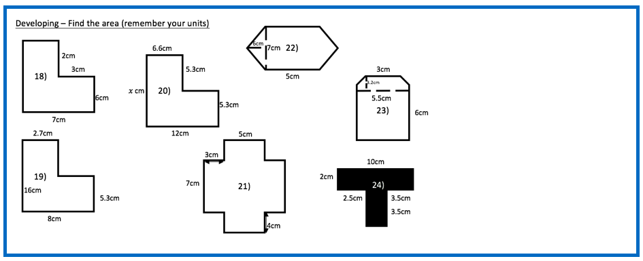
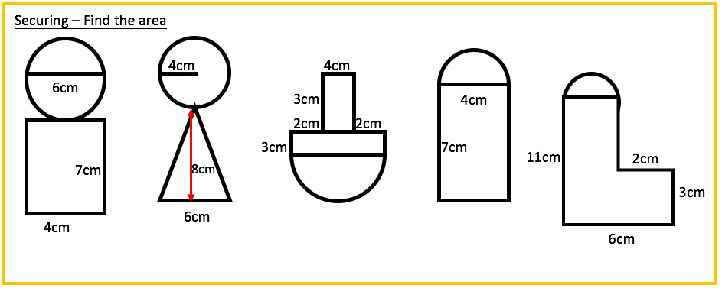
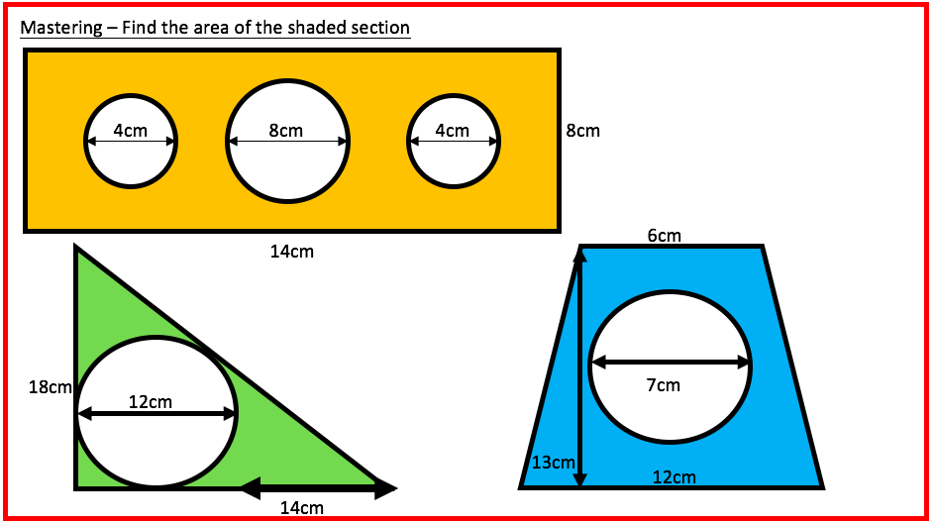

Slide 2
Developing
18) 50 cm²
19) 71.29 cm²
20) 98.58 cm²
21) 117 cm²
22) 77 cm²
23) 46.6 cm²
24) 34 cm²
Securing
56.274cm²
74.265cm²
61.133cm²
34.283cm²
56.283cm²
Mastering
36.602cm²
120.903cm²
78.515cm²

